Slide 1
模块二 家畜解剖生理的认知
项目三 消化系统的认识
任务二 消化生理认识

Slide 2
教学目标
1.了解消化系统组成和功能
2.熟识消化器官位置、形态结构；
3.能识别主要消化器官在体表投影和形态结构；

Slide 3
一、消化生理
（一）消化方式
1.机械（物理）消化：借助管壁肌肉收缩和舒张改变饲料物理性状的消化方式。
平滑肌特点：兴奋性低、收缩慢、伸展性大、不易疲劳、
自动节律性。
作用：咀嚼、混合、后送
2.化学性消化：借助消化液中酶作用改变饲料物质化学
结构
蛋白质 蛋白酶 氨基酸
糖类 糖酶 葡萄糖
脂肪 脂肪酶 脂肪酸+甘油

Slide 4
酶：为蛋白质，多为水解酶，具特异性、高效性
影响活性因素：
激活剂：酶原（无活性）→酶（有活性）
激动剂：加强酶活性
抑制剂：降低酶活性
温度：
PH值：
3.生物性消化：（瘤胃、大肠）
经微生物发酵作用改变饲料物质的化学结构。

Slide 5
（二）消化道各部位的消化特点
1.口腔消化：
（1）机械性消化为主：采食、咀嚼（磨碎、混合、助分
泌）
（2）化学性消化：唾液（牛碱性，润湿软化、灭菌、分
解、中和胃酸、散热）
2.咽和食管的消化：无消化，助后送。
3.胃的消化
（1）单胃的消化
化学性消化：胃液中蛋白酶初步分解蛋白质
胃液：胃腺分泌的无色透明酸性液体

Slide 6
胃液组成
水
盐酸：致活蛋白酶原、助蛋白分解及吸收、分泌
消化酶：胃蛋白酶、凝乳酶
蛋白质→蛋白䏡+蛋白胨
粘蛋白：碱性、保护
（2）机械性消化：胃蠕动音呈流水音或含漱音
胃排空：食糜分批进入十二指肠的过程。
P胃 > P小肠
猪胃消化特点：连续性、分解蛋白质、年龄特
征明显。

Slide 7
（2）多室胃的消化：主要区别在前胃。
前胃机械性运动
反刍
食管沟反射
瘤胃微生物作用。
瘤胃微生物独特作用：
生物性消化：瘤胃、大肠
特点：经微生物作用分解粗纤维和干物质，改变饲料
物质化学结构。
A纤维素分解和利用：纤维素→VFA+CH4+CO2
B.其他糖类分解和合成：糖类→VFA+CH3+CO2
C.蛋白质分解和合成：蛋白质→氨基酸 VFA+NH3+CO2
D.脂类的消化：脂肪 →脂肪酸+甘油
E维生素的合成：VitB、K、C等

Slide 8
②前胃运动机械性消化：
前胃运动顺序：网胃 → 瘤胃→ 瓣胃
网胃运动：两次收缩，先弱后强（20-30S）/次
瘤胃运动：A波：瘤胃前庭→ 背囊 → 腹囊
B波：后腹盲囊→后背盲囊→前背盲囊→主盲囊
蠕动音：沙沙音或远炮音，2-3次/分钟
③食管沟作用：幼龄牛，成年消失。
反刍：特有，胃内容物逆吐回口腔经充分咀嚼再咽下的过程。
食后半h-1h出现，40-50min/次，6-8次/天
作用：助消化、中和、混合、促分泌等
嗳气：瘤胃内气体经口排出的过程。产气与排气量相当。
（3）皱胃消化：同猪胃，收缩沿胃底部 → 幽门部

Slide 9
4.小肠的消化：及吸收的主要部位
（1）化学性消化：大部分物质都在小肠内消化。
消化液多：
胰液：碱性，分解蛋白质、淀粉、脂肪）、
胆汁：暗绿或橙黄，碱性，参与脂肪消化吸收（脂溶）
小肠液：碱性、分解蛋白质、脂肪、糖类
表面积大：
小肠长：
（2）机械性运动： 节律性分节运动
蠕动和逆蠕动：流水音
钟摆运动
.5大肠的消化：无化学消化，碱性肠液
机械性消化：大肠蠕动慢弱。
蠕动音：同瘤胃。
大肠生物性消化：同瘤胃

Slide 10
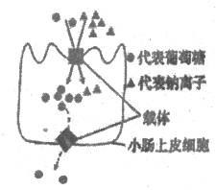
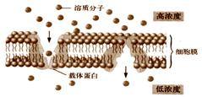
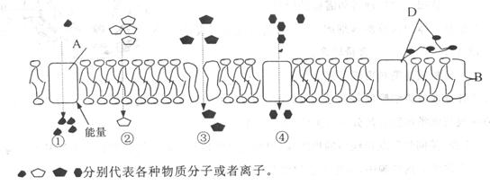
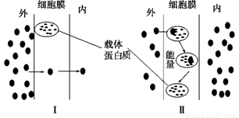
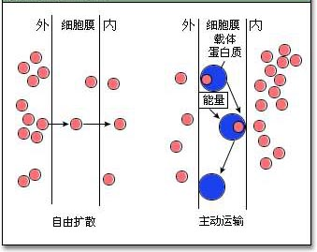
(三)吸收：
1.吸收部位：主要取决于消化管的组织结构、食物在该部分被消化的程度及停留的时间。
2.吸收机制分
被动转运：滤过、渗透、扩散和易化扩散
主动转运：逆化学梯度转运物质需消耗能量(ATP)的过程

Slide 11
部位 | 营养物质
口腔、咽、食管 | 无吸收
单胃 | 乙醇、水和无机盐。
前胃 | 脂肪酸、无机盐和水
小肠 | 大多数物质
大肠 | 同瘤胃

Slide 12
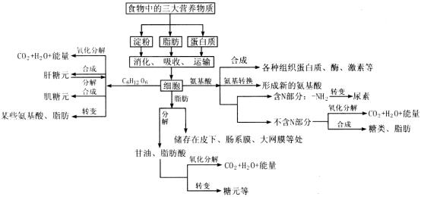

Slide 13
（二）各种营养物质的吸收
消化与吸收：消化多少，吸收多少
影响消化与吸收的因素：
消化液分泌量：多少
内容物停留时间：长短
器官结构
七、粪便的形成和排粪
营养物质 | 吸收部位
营养物质： | 主要在小肠
盐类和水： | 胃、大小肠
脂肪酸： | 瘤胃、大小肠

Slide 14
复习思考题
一、消化、吸收概念
二、消化和吸收方式
三、单复胃消化的主要区别
四：胃肠蠕动音
主要消化器官的位置、形态结构和功能
五、消化道不同部位的消化及吸收情况
六、单胃消化特点

Slide 15
实习实验
一、主要消化器官在体表投影位置识别
二、主要消化器官形态结构认识（胃、肠、肝图片、模型、标本、切片）单、复胃、大小肠、肝、胰等区别
三、胃肠蠕动音检查
四、粪便检查观察及肠菌培养
五、消化道不同部位内容物及对水的吸收情况观察

